Slide 1
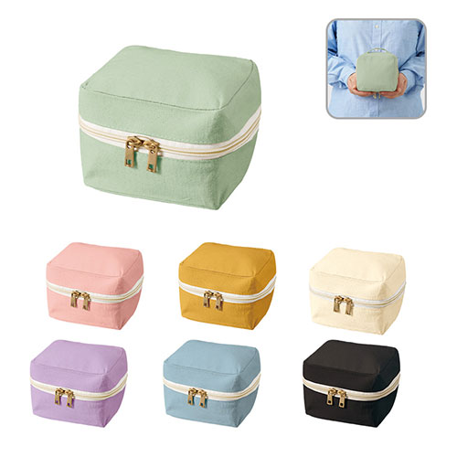
【提案書】
キャンバススクエアファスナーポーチ(S)
特徴
小さめのぬいぐるみなら、すっぽり収納できるキャンバス生地を使ったスクエアポーチのSサイズ。ファスナーはぐるりと大きく開く仕様なので、持ち歩き用のコスメポーチとしても最適です。
納期
納期スペース
仕様
カラー展開：全7色
素材：コットン（320g/平方メートル）
サイズ：約W125×H125×D80（mm）
お見積
お見積りスペース

